Slide 1
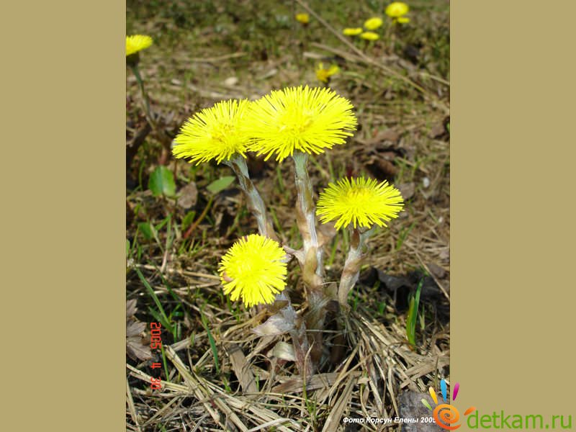
Первые весенние цветы- мать-и -мачеха

Slide 2
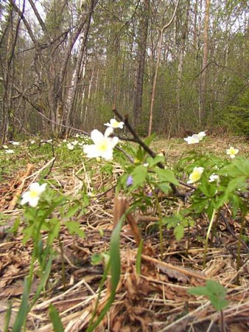
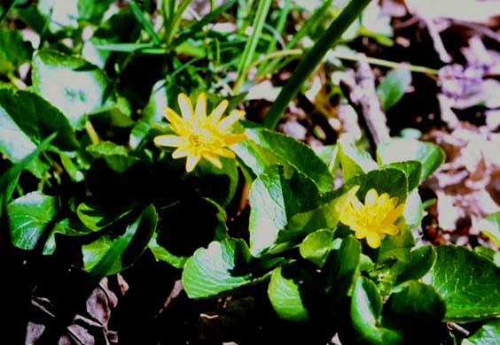
ЧИСТЯК
ВЕТРИНИЦА

Slide 3
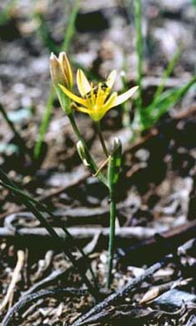
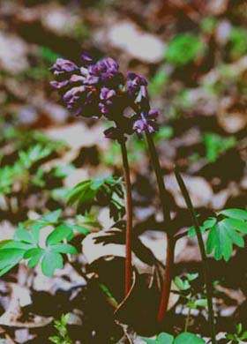
ГУСИНЫЙ ЛУК
ХОХЛАТКА

Slide 4
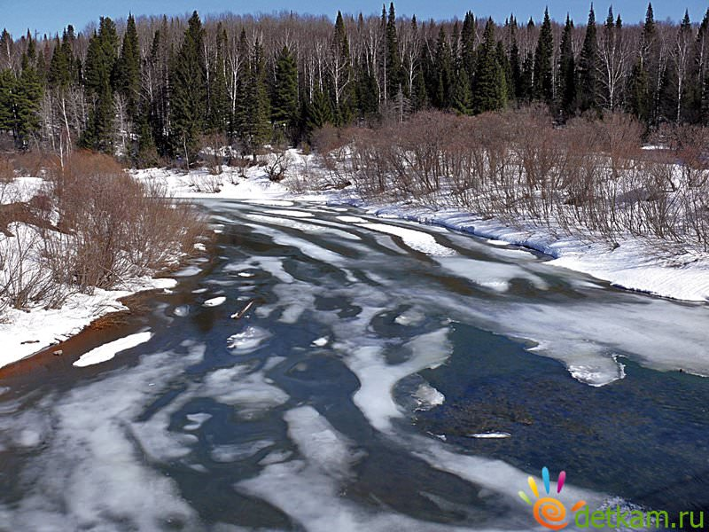
Лед на реке весной

Slide 5
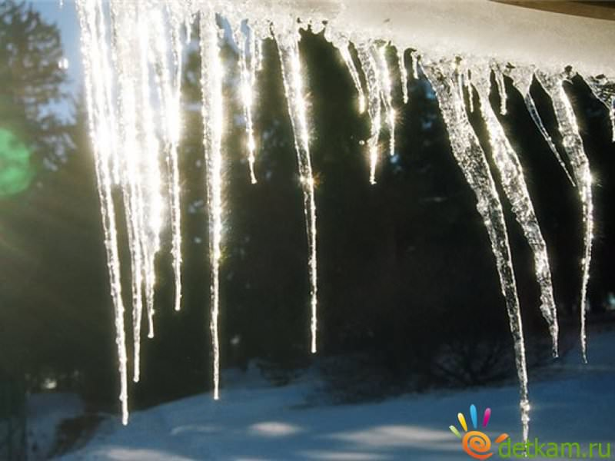
Весенняя капель

Slide 6
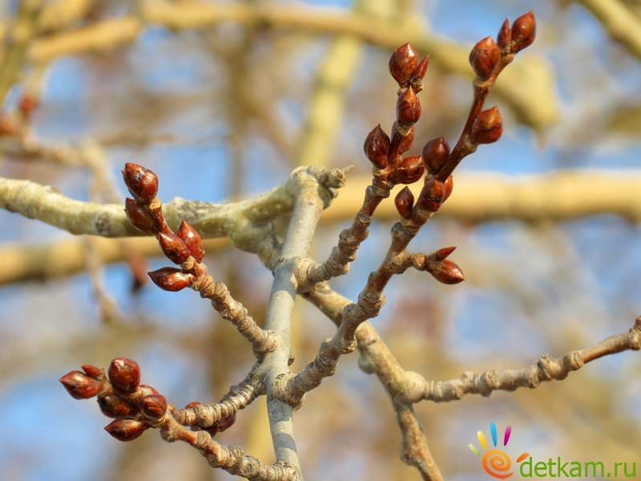
Почки на деревьях весной

Slide 7
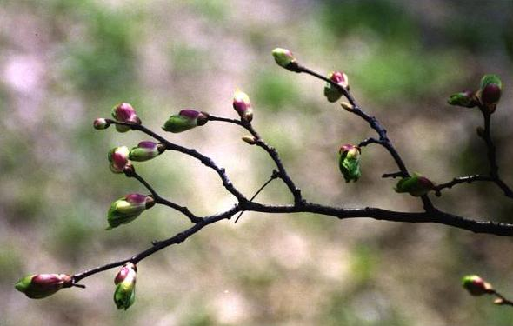
Деревья тоже оживают после зимы.
На ветках начинают набухать почки, ...

Slide 8
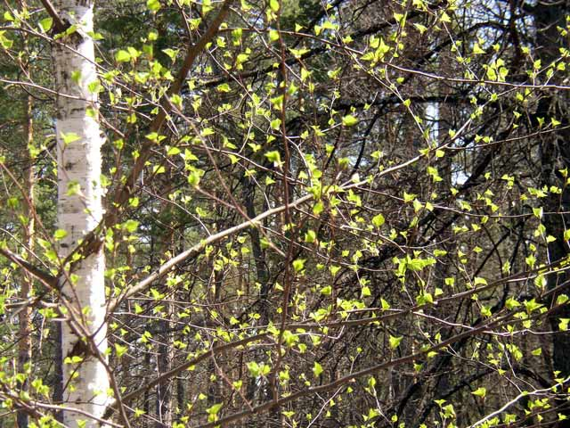
... и из них появляться новые листочки.

Slide 9
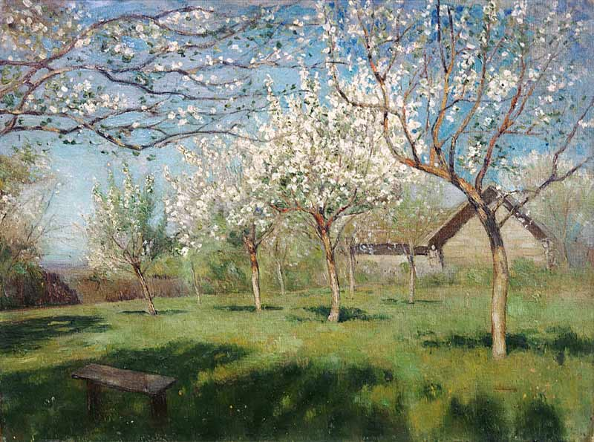
Некоторые деревья вначале одеваются в цветы, а потом уже добавляют к ним листья. Посмотри как красиво цветет яблоня.

Slide 10
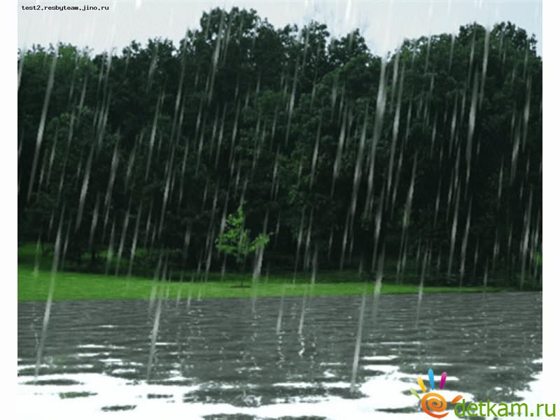
Весенний дождь

Slide 11
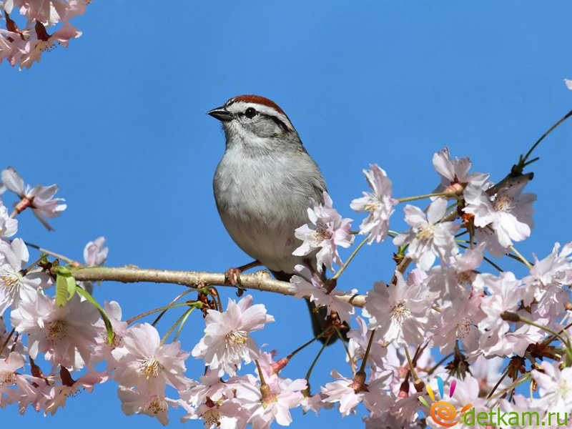
Весной возвращаются птицы из теплых краев В конце марта — начале апреля прилетают скворцы.

Slide 12
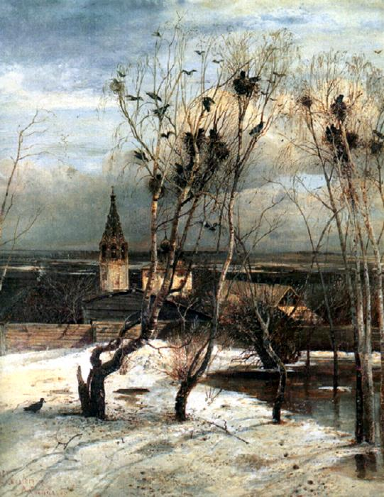
Грачи прилетели.
А.К.Саврасов
Одними из первых возвращаются грачи.

Slide 13
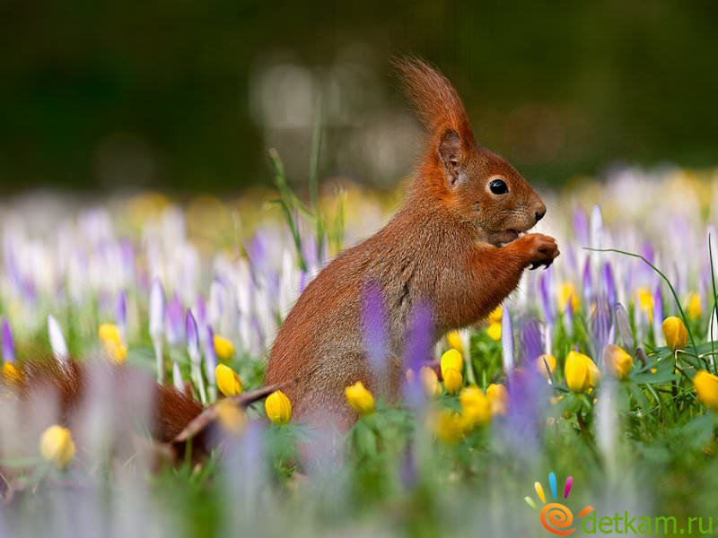
Весной животные все чаще вылазят из своих норок

Slide 14
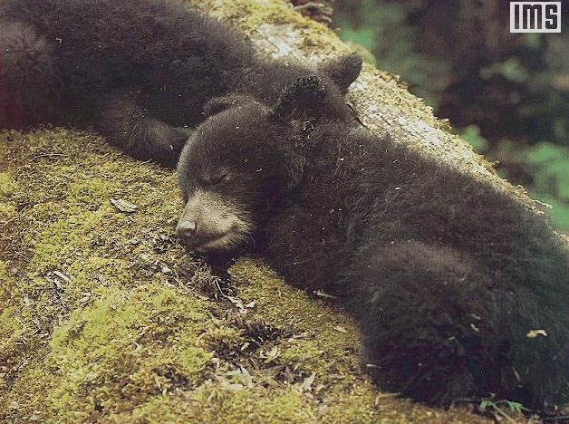
Вылезают из своих зимних домиков животные-сони, которые проспали всю зиму: большой медведь и …

Slide 15
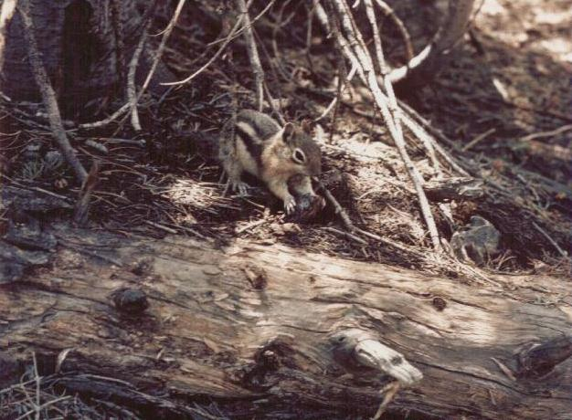
весёлый бурундучок.

Slide 16
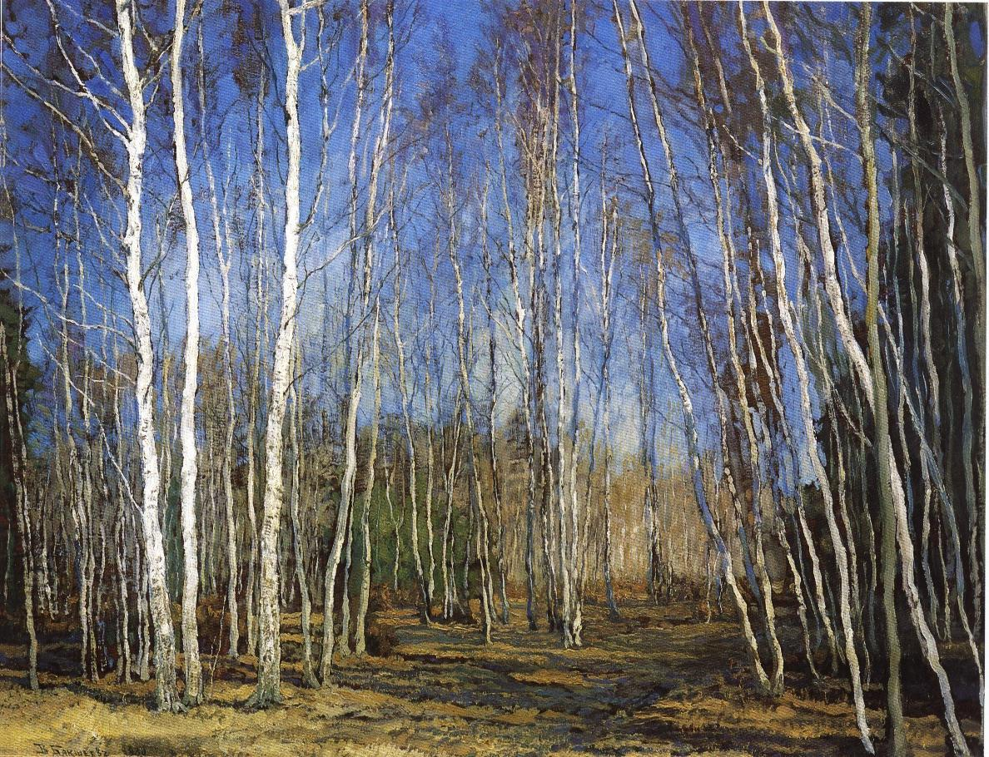
И вот середина весны. Снег везде растаял.

